Slide 1
agentes inteligentes para aconselhamento no mercado de ações
Eduardo Pedersetti José
Maiglon Alexandre Lubacheuski Tcharles Silva

Slide 2
Agenda
Mercado de Ações
Transações
Conceitos Importantes
Escopo do Problema
Material a ser estudado
Redes Bayesianas
Algoritmo K2
Proposta de Solução
Soluções disponíveis
Referências à serem utilizadas

Slide 3
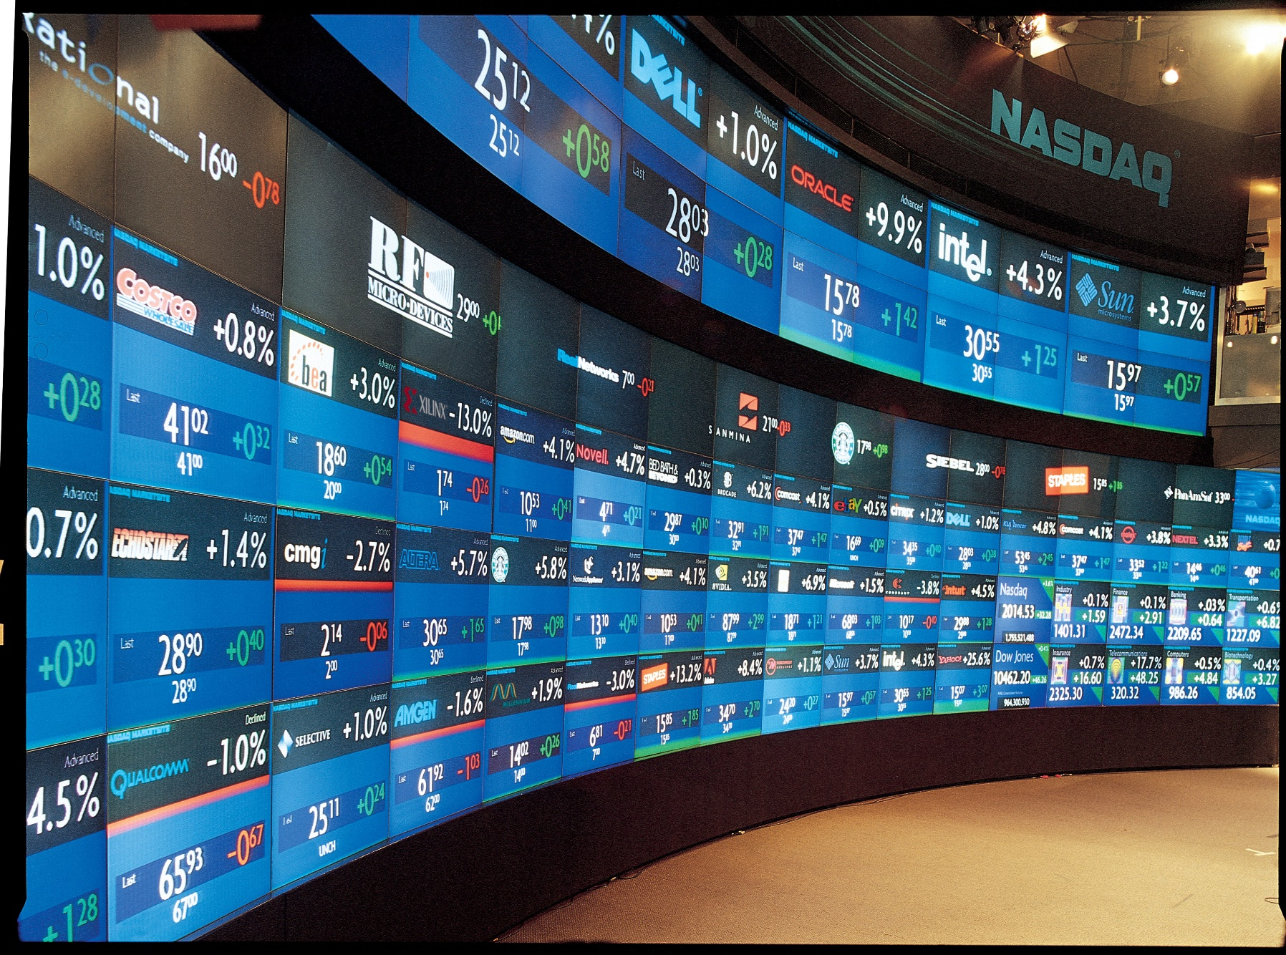
Mercado de Ações

Slide 4
Transações
Diariamente, milhares de transações financeiras são efetuadas;
Sistemas de robôs utilizados para operações;
Meta Trader 5
MetaQuotes Language 5 (MQL5)
Mercado de Softwares para recomendações de investimentos.
Índice | Transações Diárias
Bovespa | 2.946.646
Dow Jones | 135.473.871
Nasdaq | 555.288.072
Nikkei | 124.370
http://www.investing.com

Slide 5
Conceitos Importantes
Wall Street
Conceitos de Lobos, Ursos, Porcos e Carneiros
Conceito de preço
“Preço é o que o maior tolo está disposto a pagar” [1]
Preço de compra (ask)
Preço de venda (bid)
Psicologia das massas
Análise Técnica
Análise Fundamentalista

Slide 6
Conceitos Importantes
Registros de Mercado
<TimeStamp;Open;Low;High;Close;Volume>
Tempo gráfico
1m;5m;1d;5d;1m;etc
Representações Gráficas
Linhas
Candelabro
Candles

Slide 7
Referências
Helder, A. 2004, Como se transformer em um operador e investidor de sucesso. Elsevier Editora Ltda, 1ª Edição. Capítulos 1, 2.

